Slide 1
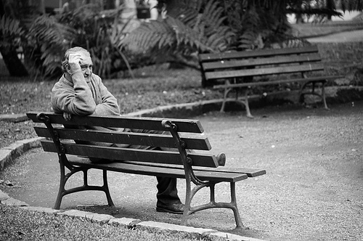
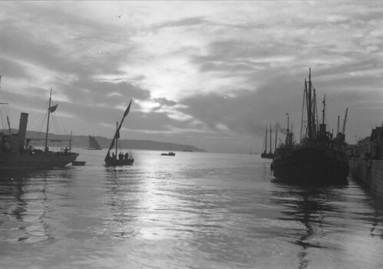
LEMBRANÇAS
PERDIDAS...
CANOAS e NOITES NO TEJO DE ANTIGAMENTE...
Na vida e na Alma,
deleite, de pura nostalgia.
Hoje, dedicadas a
passeios turísticos
NÃO USE O MOUSE
Sequência Automática

Slide 2
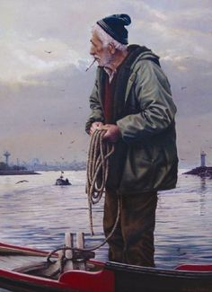
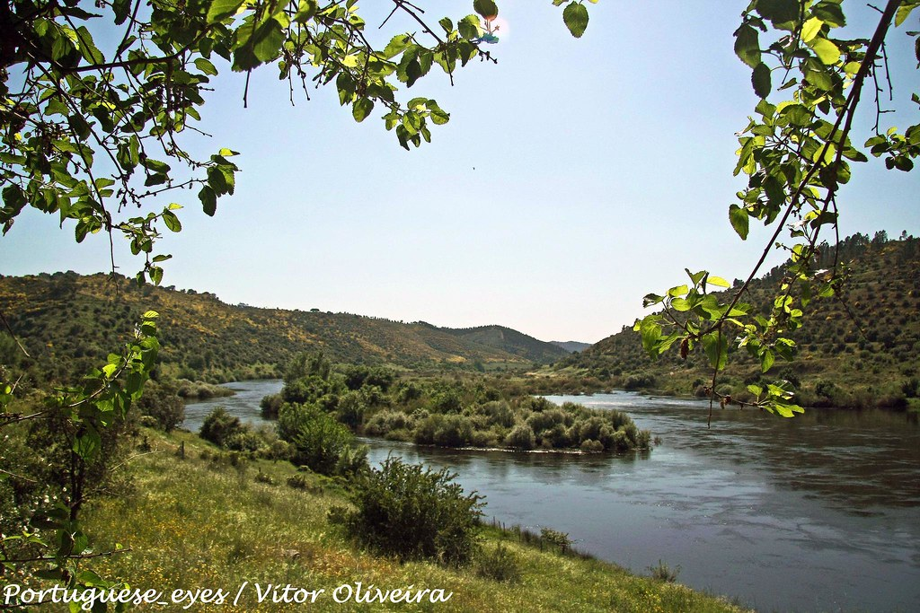
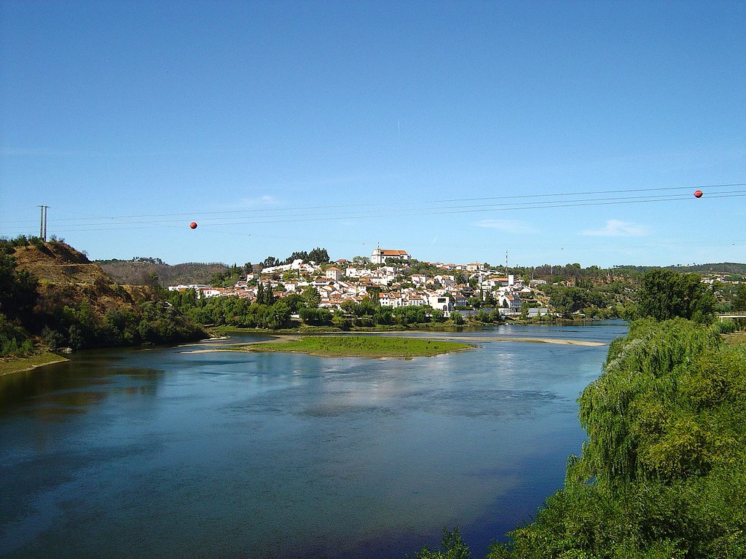
A Guitarra está na alma do povo português, o som nostálgico e dolente, se mistura nas aguas do TEJO, onde antigamente, percorria as antigas canoas.
“Ó Gente da minha Terra”
Tudo isso, nos remete
a muitas lembranças.

Slide 3
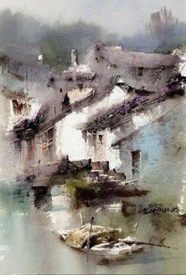
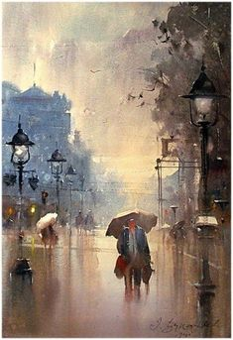
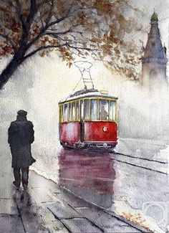
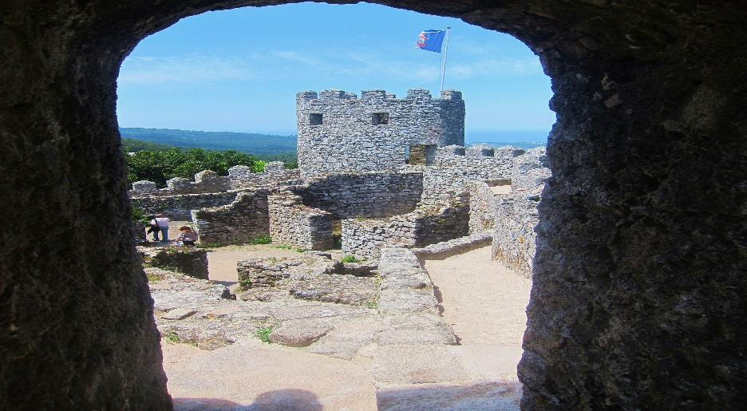
AS
GUITARRAS
Bondes, Guitarras, as Fadistas com seus
Xailes e Vestidos Negros
Herança
deixada
pelos
cânticos
dos Mouros

Slide 4
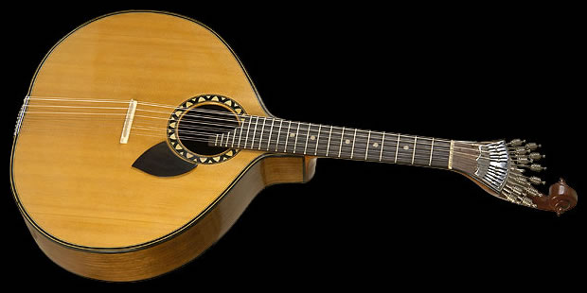
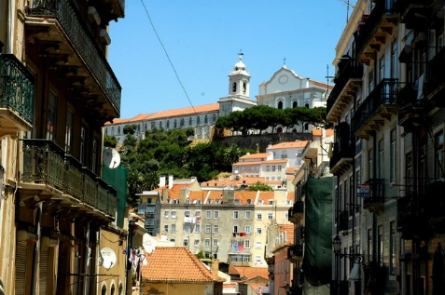
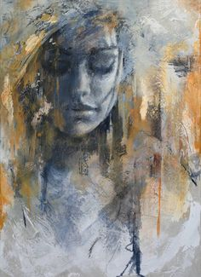
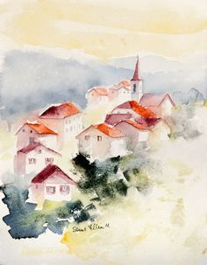
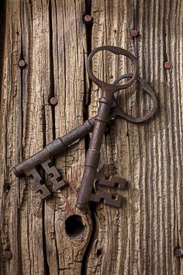
A Fadista
canta o
Sofrimento
CADA NOITE EM MOURARIA,
BAIRRO ONDE SE CANTA O FADO
É TUDO DIFERENTE
Noite, companheira
dos meus gritos
Quase sempre
um amor perdido

Slide 5
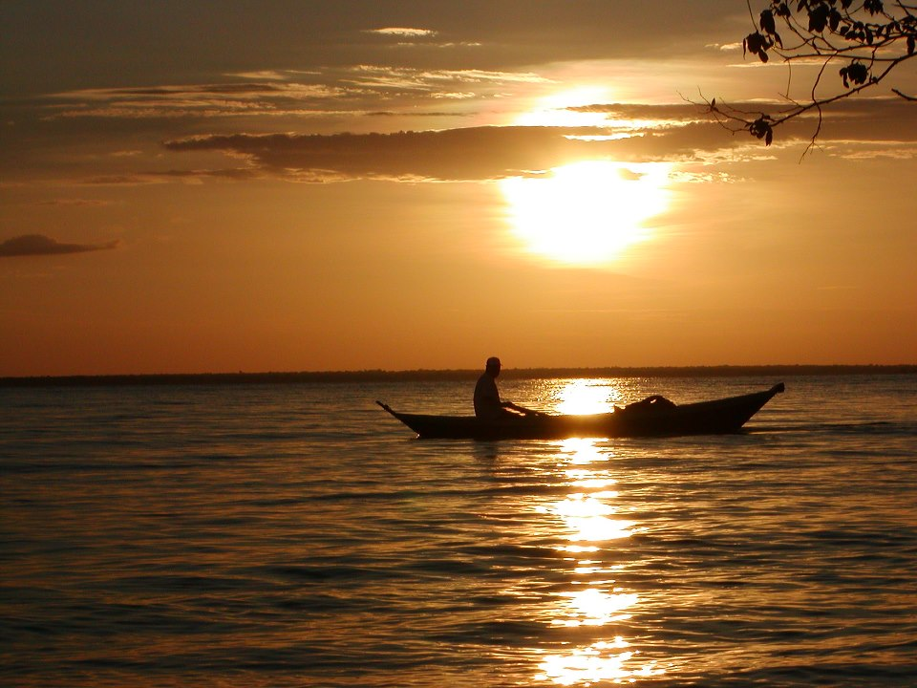
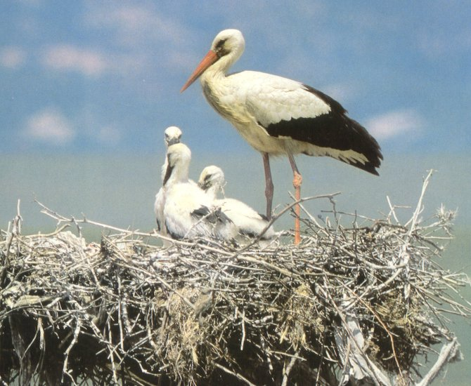
As Canoas
O som das guitarras na paisagem vão tendo diferentes autores: as cegonhas com os seus rituais, os corvos marinhos que ali nidificam. O voo da gaivota solitária, que anda perdida, sem encontrar companheira.
As observações podem ocupar-nos horas a fio.
A qualquer momento, o viajante encontra o motivo ideal para ancorar, tirar o farnel da mochila, apreciar o silêncio entrecortado com os sons de aves e vento, tal como fizeram os mouros e os cruzados,

Slide 6
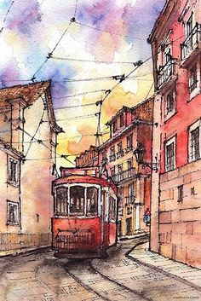

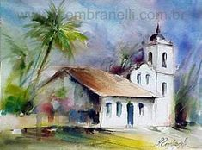
CRIAÇÃO & APRESENTAÇÃO
Artes & Sons
Acervo Pessoal
Músicas
Guitarra Lisboa
Ai Mouraria
Amália Rodrigues
NOITE
Beatriz da Conceição
http://vendraminiletras.blogspot.com/
www.sergrasan.com/toninhovendraminislides/

